Slide 1



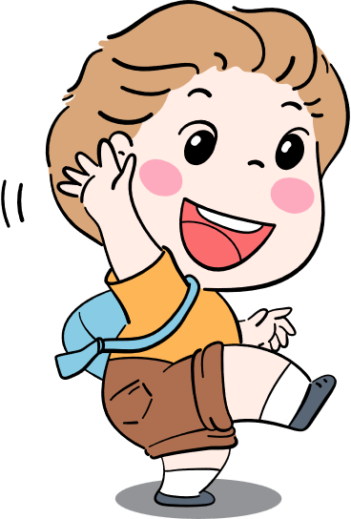



Slide 2


Thứ … Ngày …Tháng … Năm 2023
(Tiết 3)

Slide 3


Slide 4


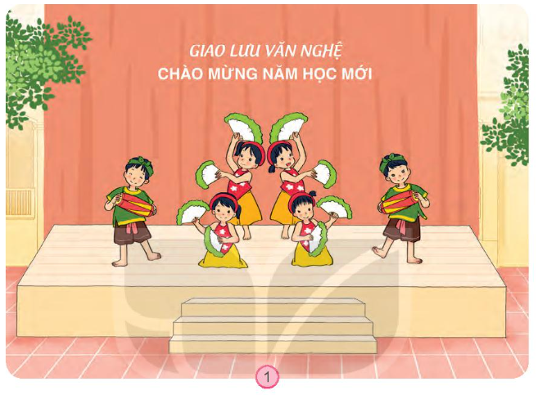
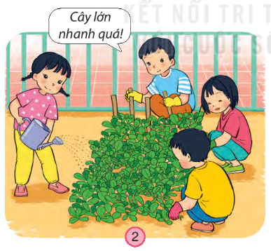
Quan sát hình và nói về những hoạt động ở trường.
Các hoạt động đó diễn ra ở đâu?

Slide 5
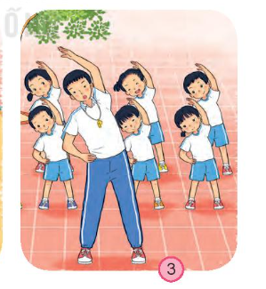
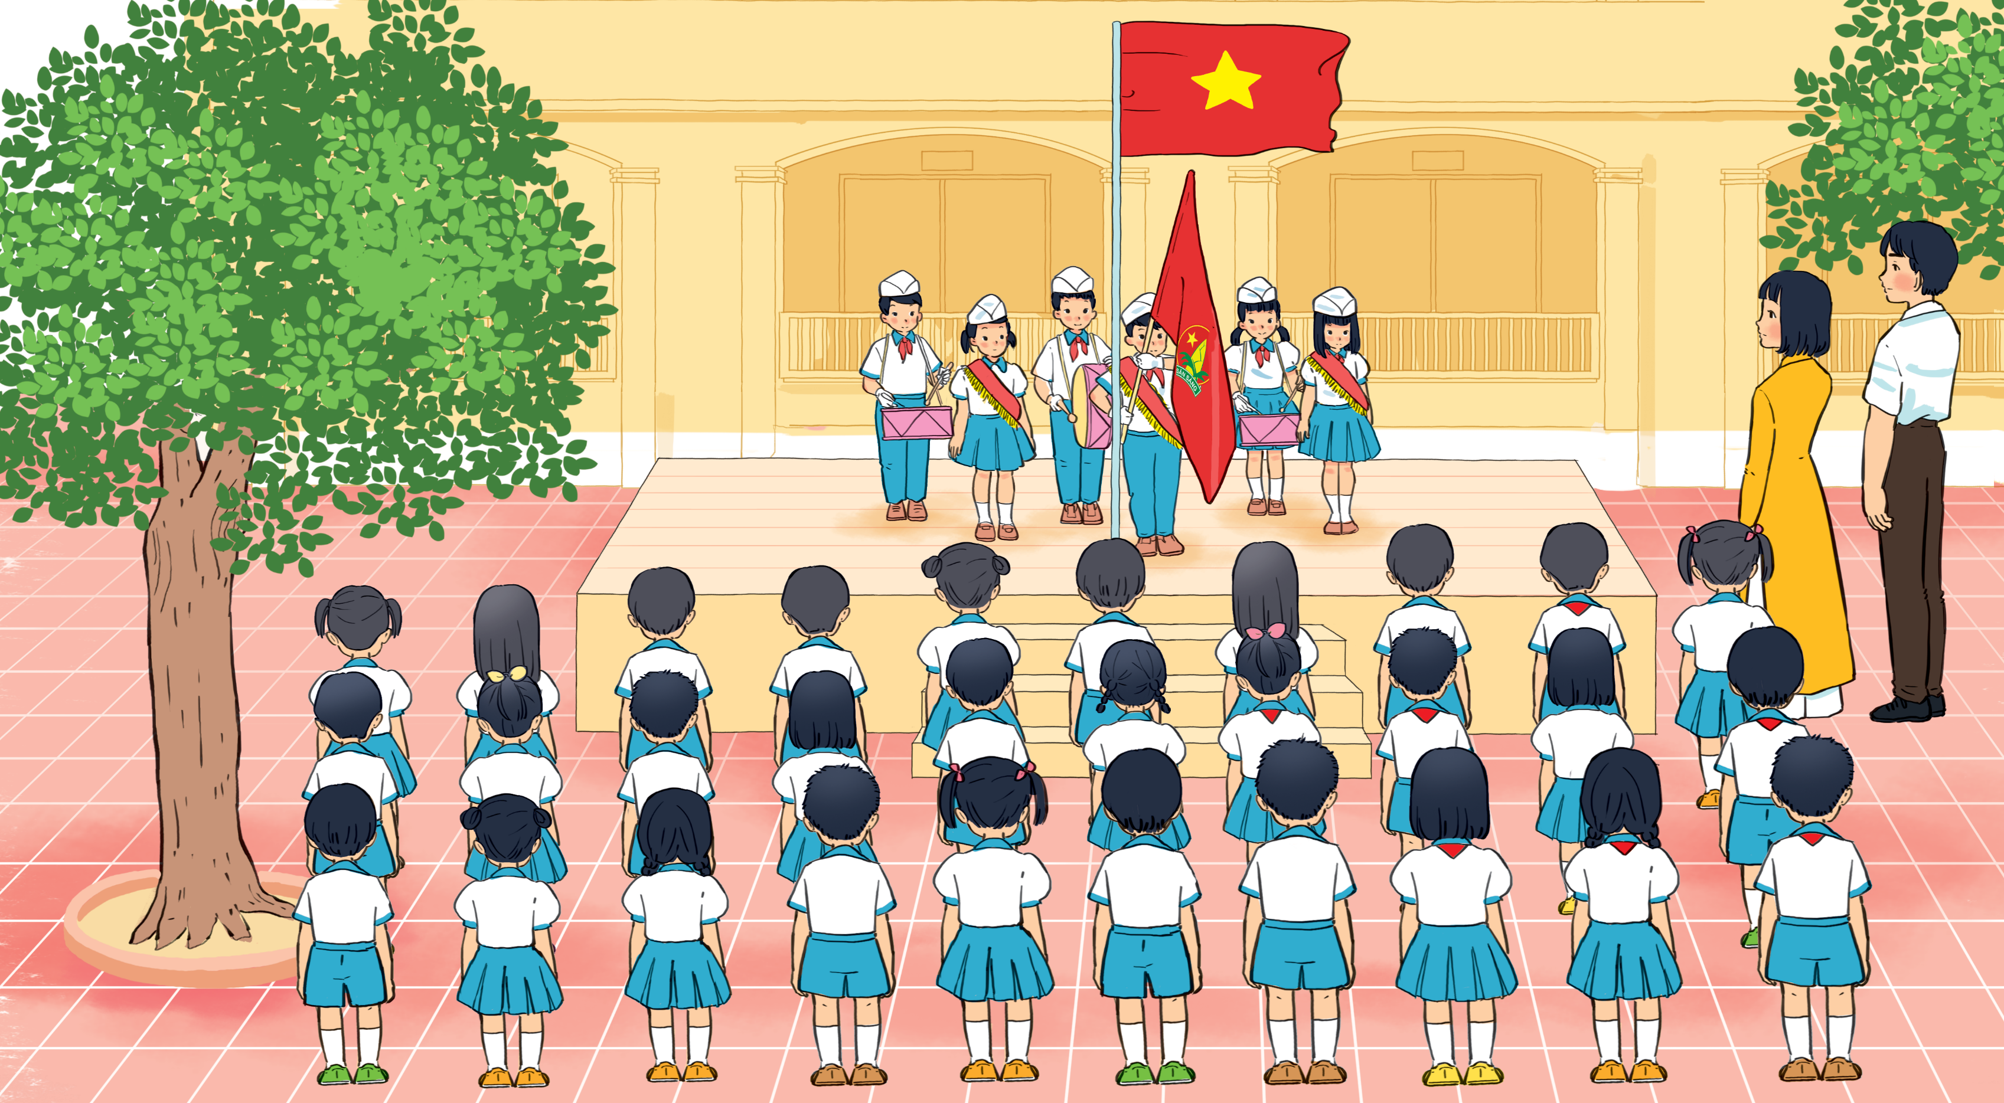
Quan sát hình và nói về những hoạt động ở trường.
Các hoạt động đó diễn ra ở đâu?

Slide 6
Các bạn biểu diễn văn nghệ trên sân khấu của trường

Slide 7
Các bạn chăm sóc cây ở vườn trường

Slide 8
Các bạn học sinh tập thể dục ở sân trường

Slide 9
Hoạt động chào cờ đầu tuần

Slide 10


Slide 11


Kể về các hoạt động chính ở trường em

Slide 12
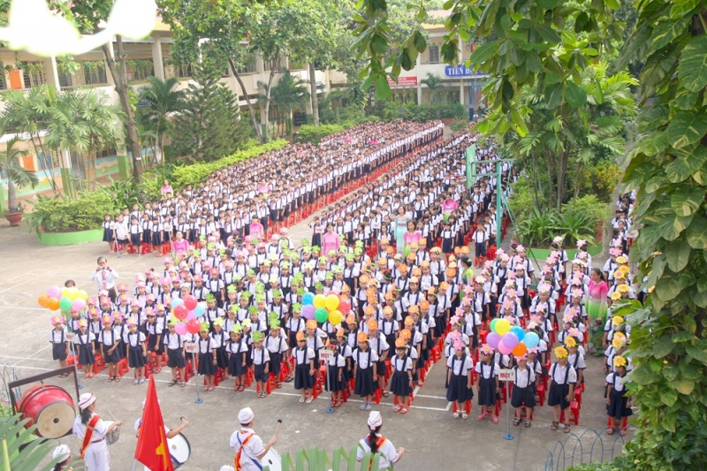
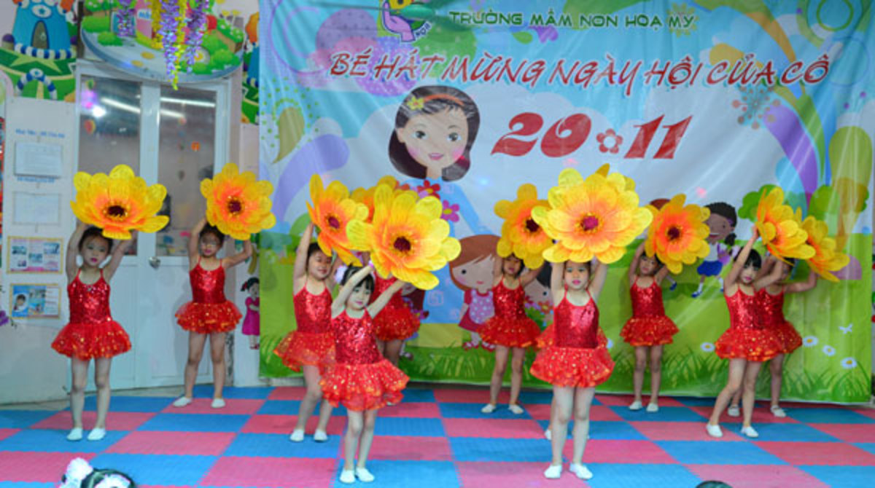
Chào cờ đầu tuần
Biểu diễn văn nghệ

Slide 13
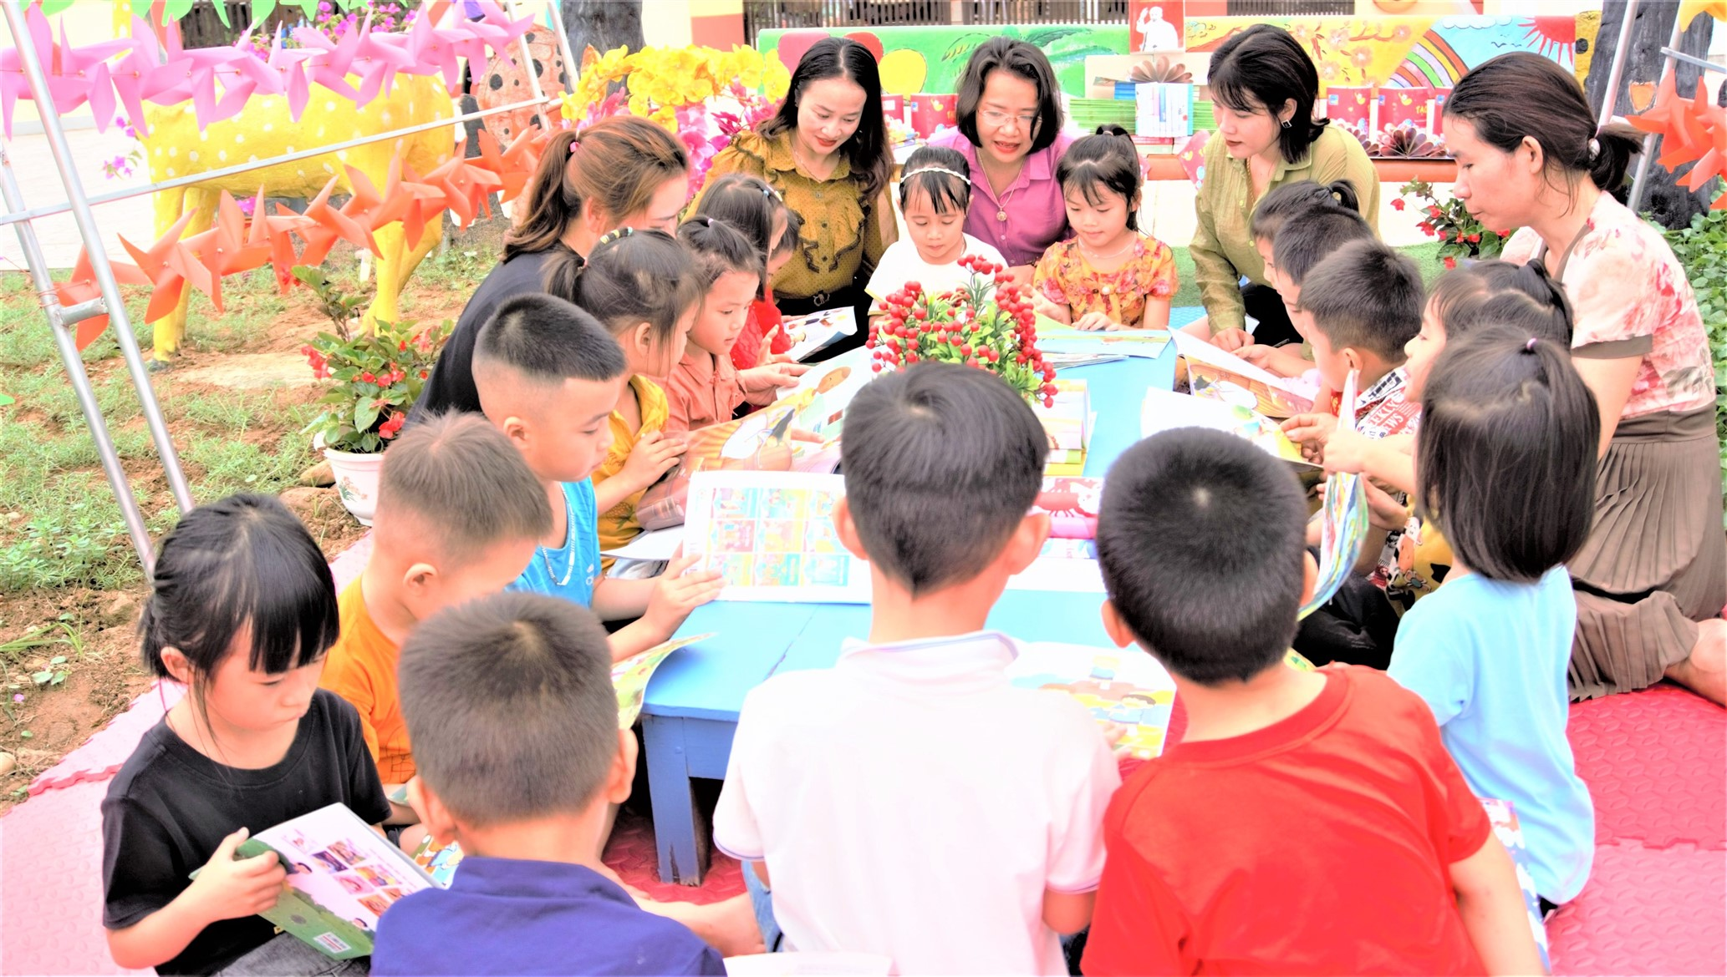
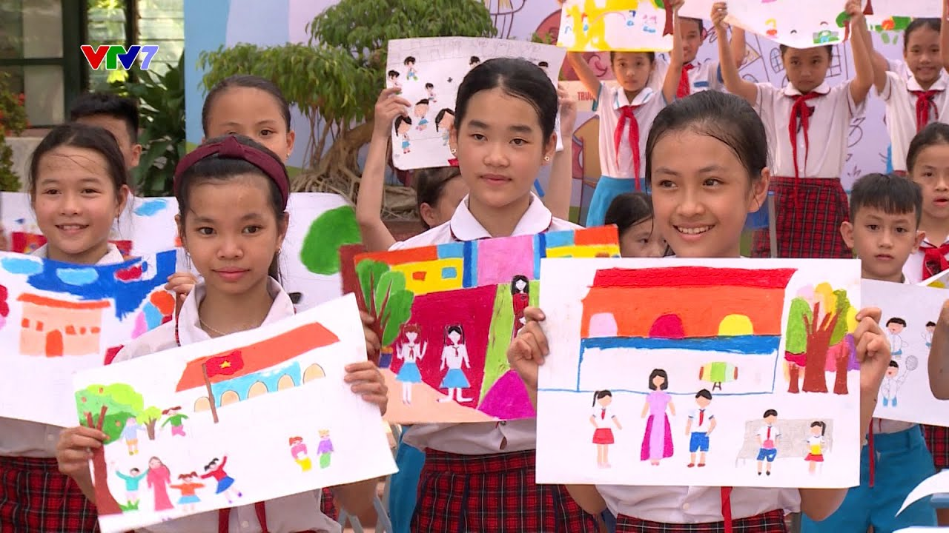
Ngày hội đọc sách
Cuộc thi vẽ tranh

Slide 14
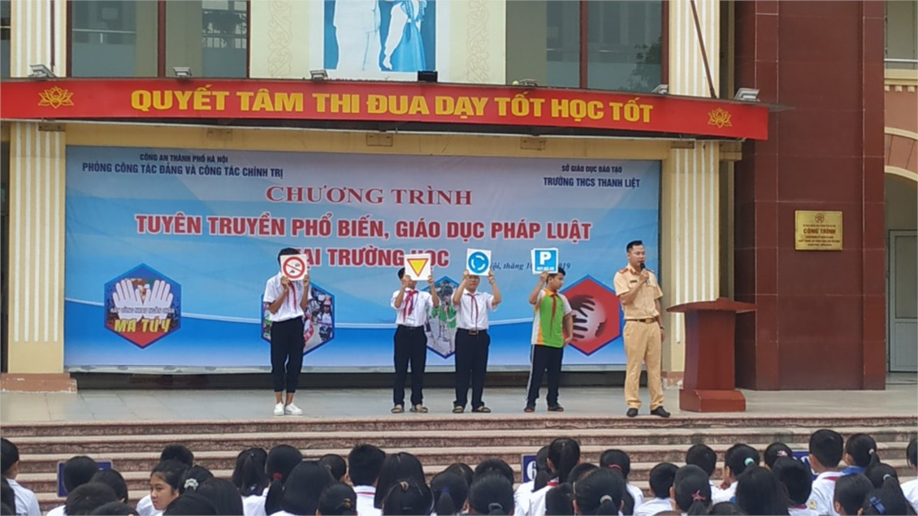
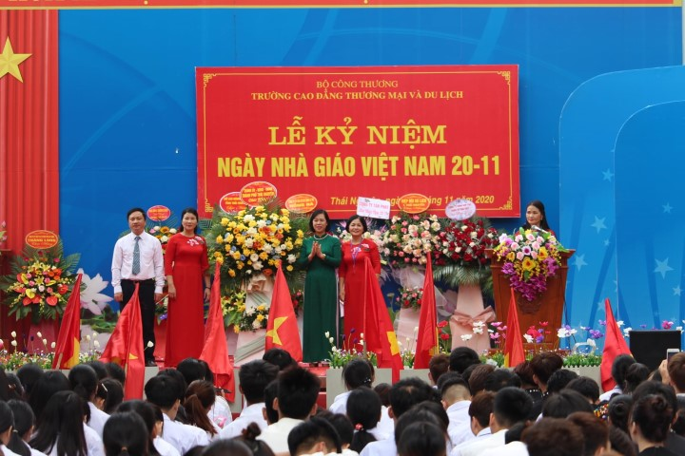
Tuyên truyền
Lễ kỉ niệm

Slide 15

VẬN DỤNG

Slide 16
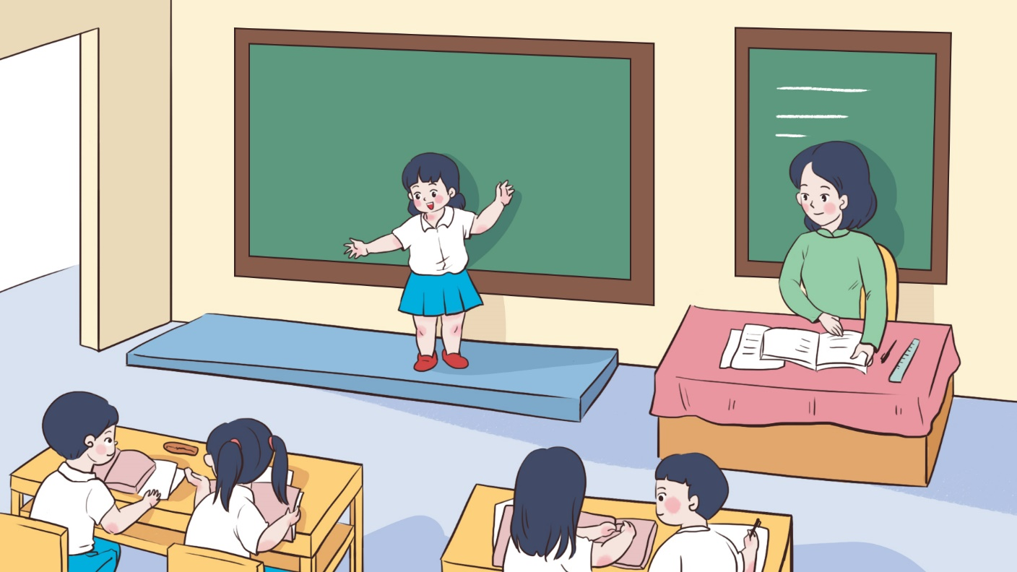
Em muốn tham gia hoạt động nào ở trường nhất? Vì sao?

Slide 17

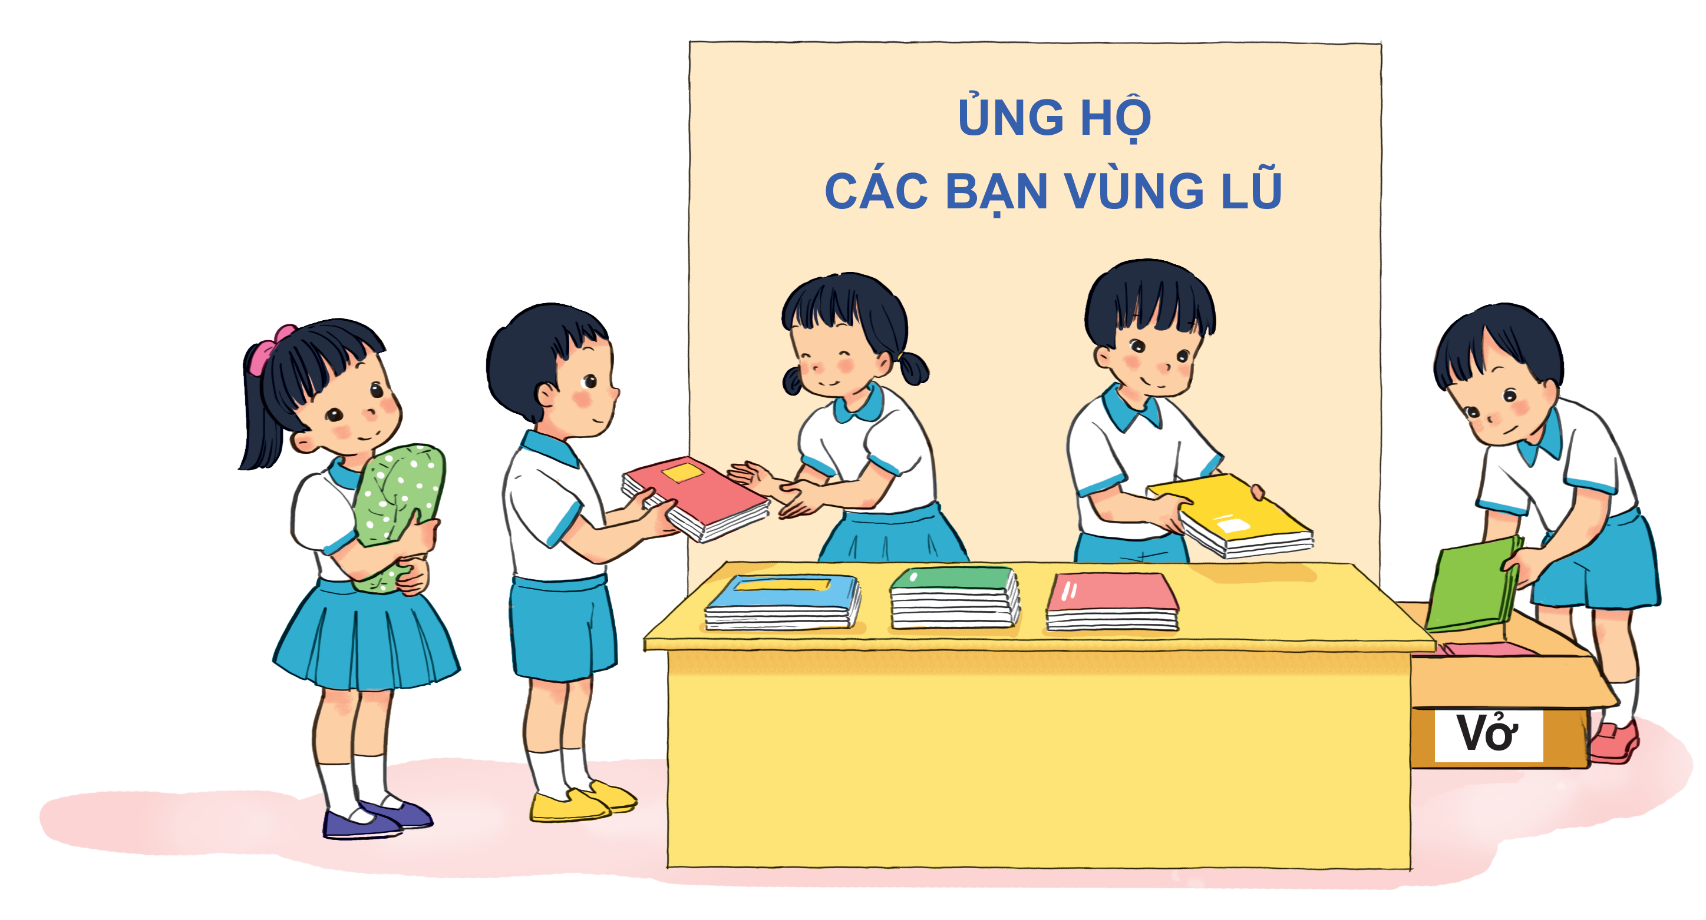

Slide 18






